Slide 1
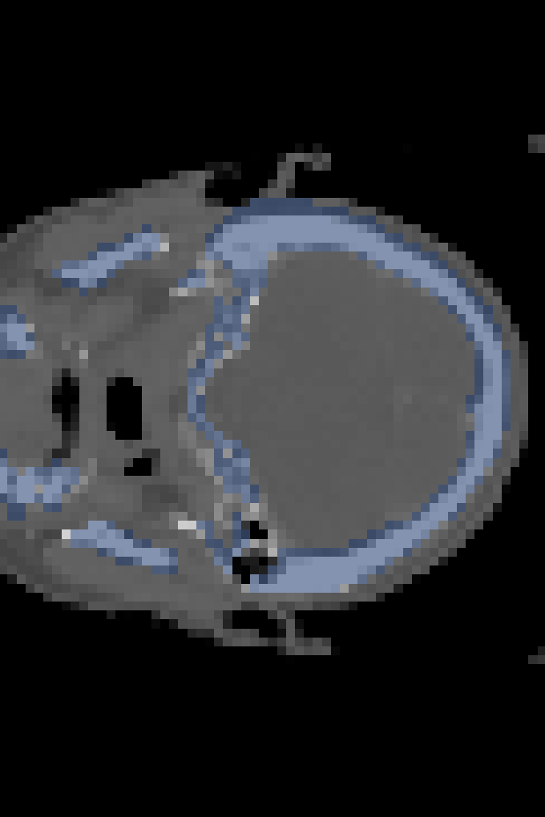
CBCT → pCT 医学影像配准
刚体配准为主 · 受控微分同胚形变细化
病例 M24557
汇报人：杨同学
2026-06-18

Slide 2
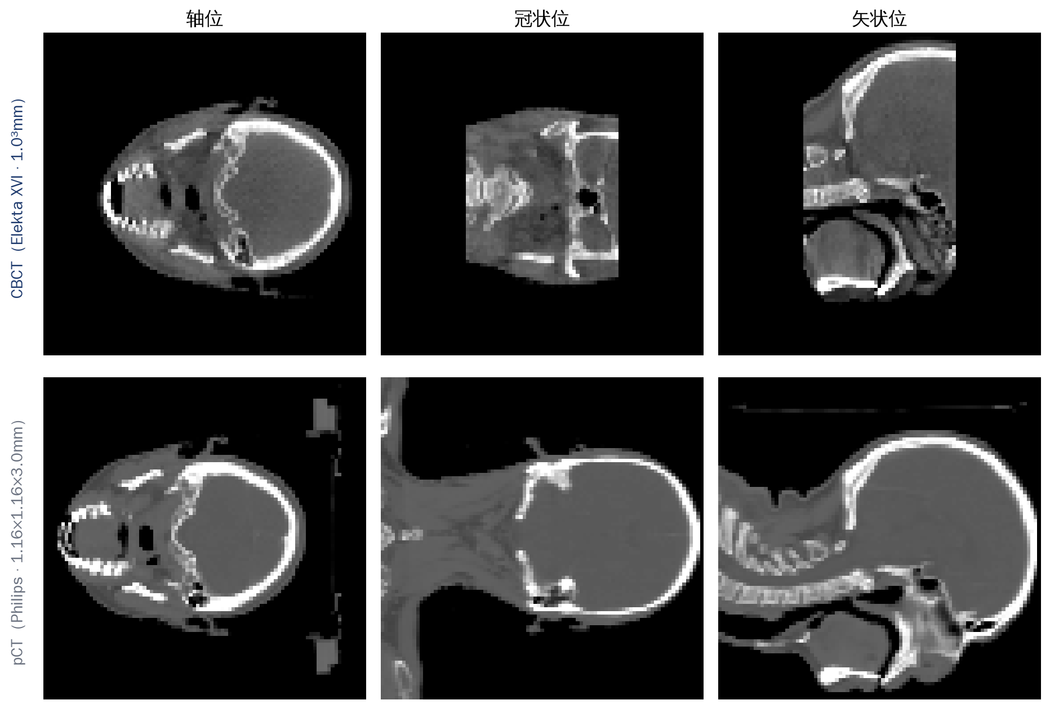
任务与数据
 | pCT 计划CT | CBCT 锥束CT
设备 | Philips | Elekta XVI
矩阵 | 512×512×112 | 270×270×128
体素 mm | 1.16×1.16×3.0 | 1.0×1.0×1.0
坐标系 | 床 z≈-800 | 等中心 z≈0
不同 Frame of Reference（坐标不重叠）
灰度不一致（散射 / HU 标定差异）
分辨率与 FOV 不同（CBCT 视野小）
CBCT / pCT 各取 轴/冠/矢 三视图（统一窗位）
病例 M24557
2
Notes:
同一病人 M24557 的计划CT与治疗位锥束CT。三大难点决定方法：坐标系不同→稳健初始化；灰度不一致→对线性差异鲁棒的 LNCC；FOV 不同→只在 CBCT 视野内评估。

Slide 3
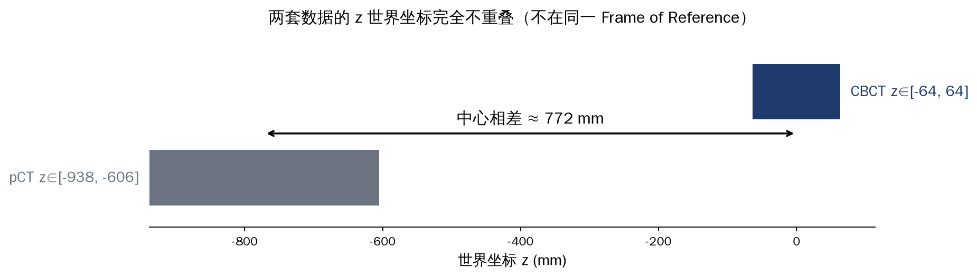
为什么不平凡：CBCT 的物理特性
坐标系不同：z 相差约 800 mm，DICOM 头不能直接对齐
散射 → cupping 伪影，软组织 HU 塌陷
HU 标定不准，CBCT 与计划CT 不可直接比较
FOV 截断：CBCT 视野小、边缘缺失
病例 M24557
3
Notes:
CBCT 以治疗机等中心为原点、pCT 以 CT 床为原点；散射导致 cupping 与 HU 偏移；FOV 截断使边缘缺失。这些都要求对灰度差异鲁棒并限制评估区域。

Slide 4
方法总览：纯 PyTorch 实例优化
① DICOM → HU
② 立方体网格 + 初始对齐
③ 多分辨率 刚体 LNCC
④ 受控形变 微分同胚
⑤ 输出 变换/指标
单对图像实例优化：无需训练数据 / 预训练模型
全部基于 PyTorch 的 affine_grid / grid_sample 自行实现
病例 M24557
4
Notes:
不是调用黑箱配准软件，而是用 PyTorch 对这一对体数据直接梯度下降优化刚体参数与受控微分同胚形变。

Slide 5
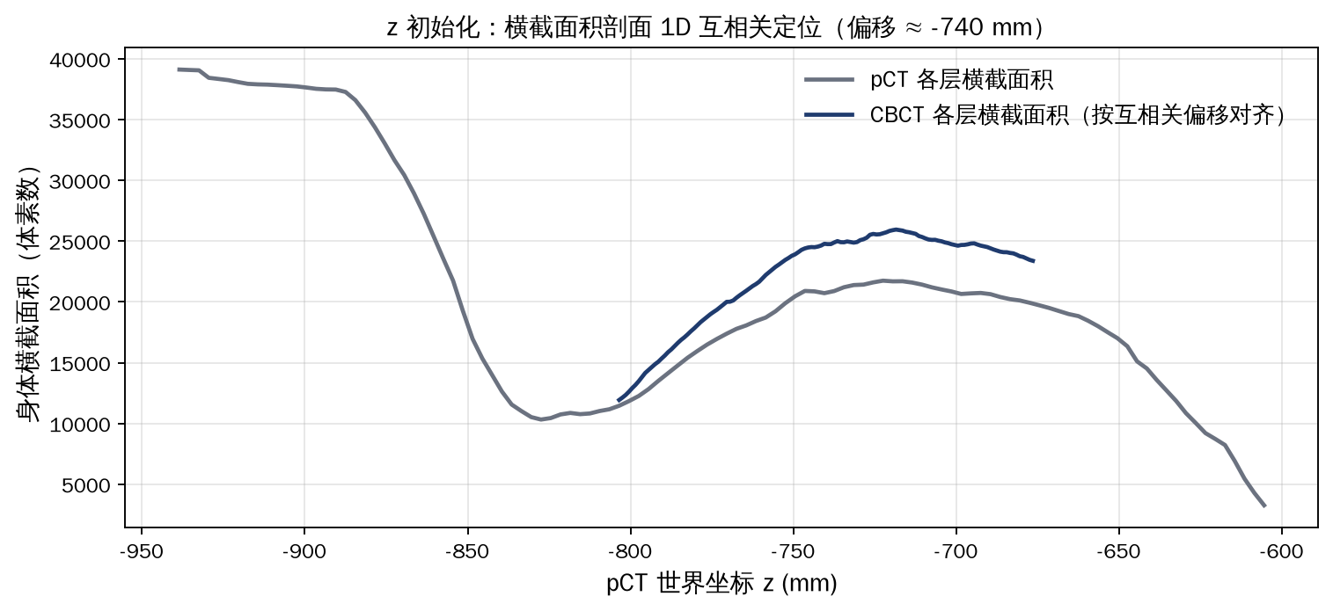
关键设计①：稳健初始对齐
立方体各向同性网格 → 归一化旋转 = 物理刚体
x / y：身体质心对齐
z：横截面积剖面 1D 互相关
因 pCT 的 z 覆盖远大于 CBCT，z 质心不可比
病例 M24557
5
Notes:
立方体各向同性网格保证 affine_grid 的归一化旋转就是物理刚体旋转、不引入剪切；z 用面积剖面互相关比用质心稳健得多。

Slide 6
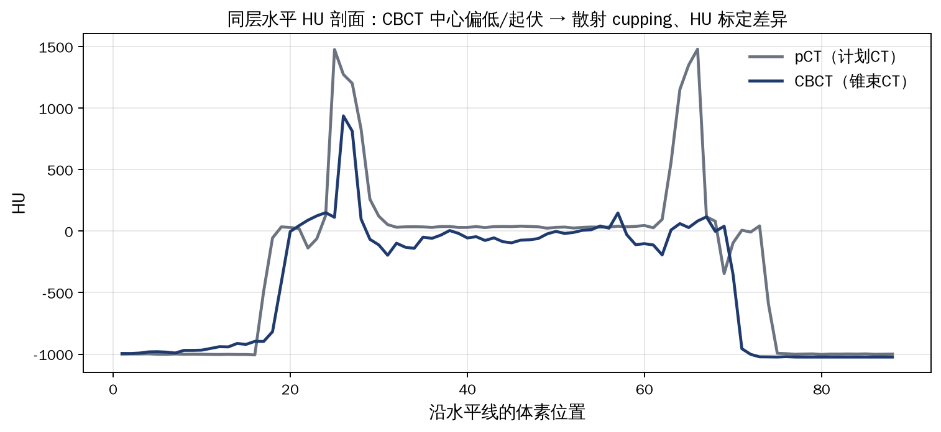
关键设计②：相似性与形变
相似性：局部归一化互相关 LNCC（抗灰度差异）
多分辨率金字塔 4×→2×→1× 扩大捕获范围
形变：速度场积分得微分同胚位移场
强正则 + 粗网格 + 平滑 → 仅小幅、无折叠
病例 M24557
6
Notes:
CBCT 软组织 HU 低于 pCT（cupping/标定差异），故用对线性灰度差异鲁棒的LNCC。本例戴面罩头颈近似刚体，形变只做小幅平滑细化以免过度揉变。

Slide 7
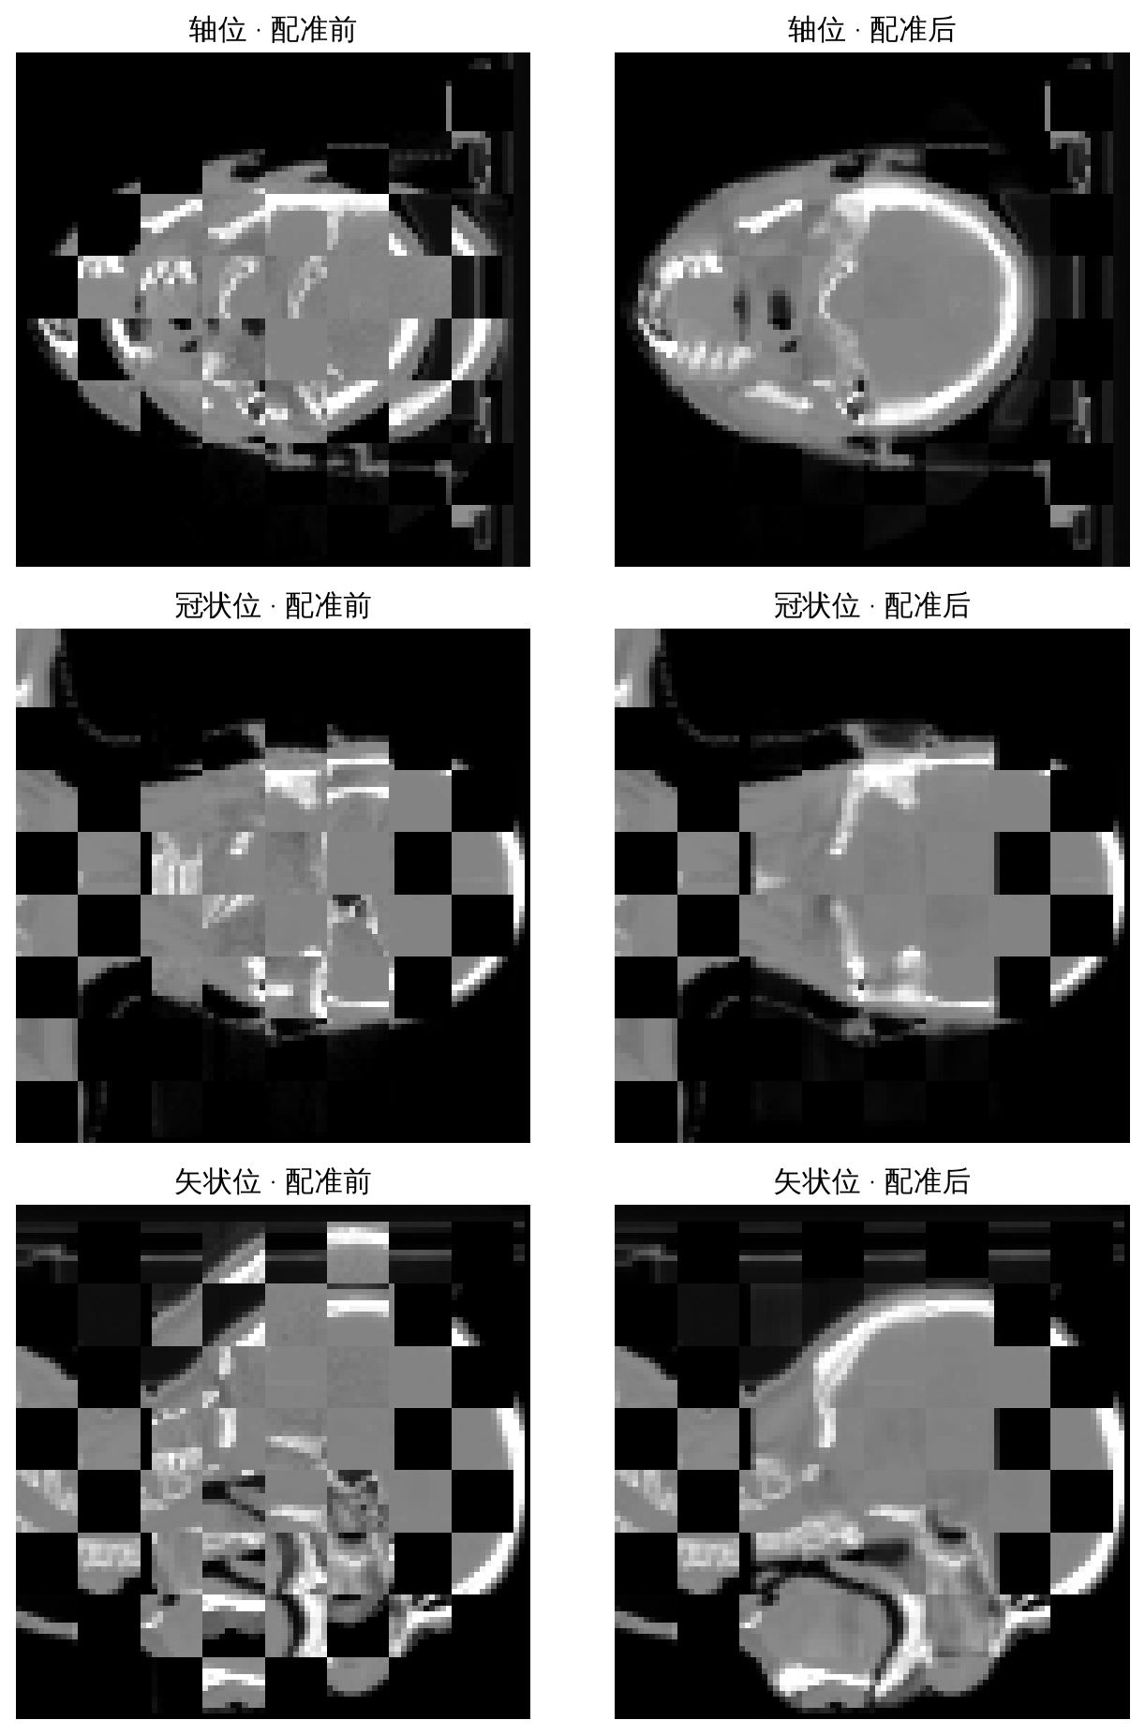
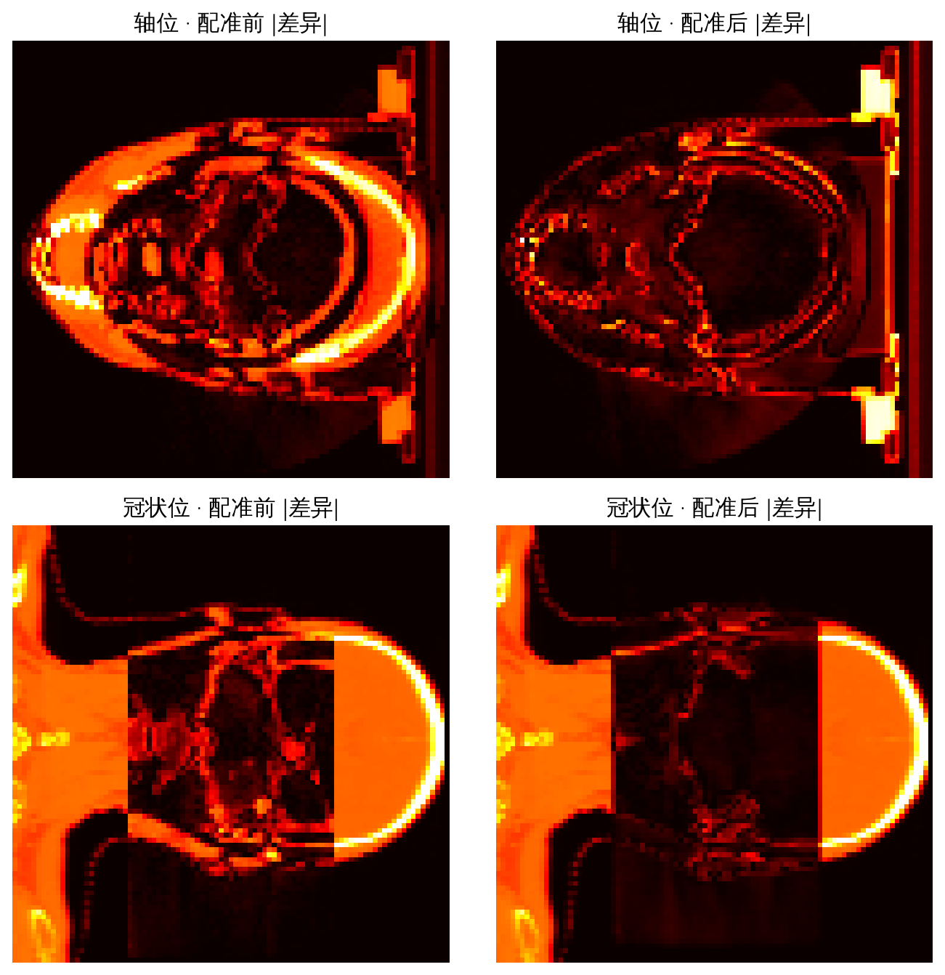
结果 · 定性：棋盘格与差异图
三视图棋盘格（配准前 vs 后）
差异图 |CBCT − pCT|（前 vs 后）
病例 M24557
7
Notes:
棋盘格中骨与体表轮廓在配准后跨方格连续；差异图整体明显变暗，残留主要在 CBCT FOV 边缘与 couch。

Slide 8
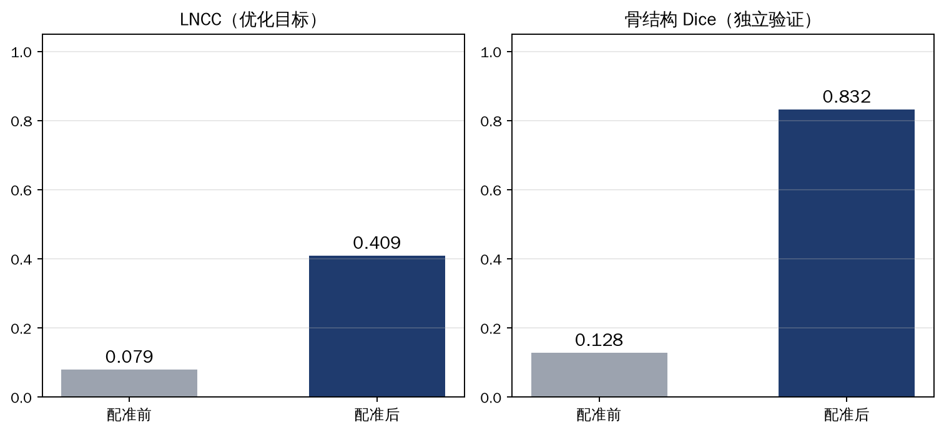
结果 · 定量（真实数值）
刚体摆位修正（CBCT → pCT）
平移 3.90, -37.85, 1.65 mm
旋转 -0.87, 0.37, 0.16 °
指标 | 仅刚体 | +形变
骨 Dice | 0.832 | 0.875
LNCC | 0.409 | 0.465
Jacobian min | 0.506 | 负值 0.0%
骨 Dice 独立于优化目标，证明真实结构对齐
刚体为主结果，形变为受控的小幅细化（Jacobian 全正、无折叠）
病例 M24557
8
Notes:
骨 Dice 用 HU>200、独立于 LNCC，因此大幅提升说明是真实结构对齐而非过拟合。刚体已达主要精度；形变 +0.043 Dice、Jacobian 全正无折叠，仅作小幅细化。

Slide 9
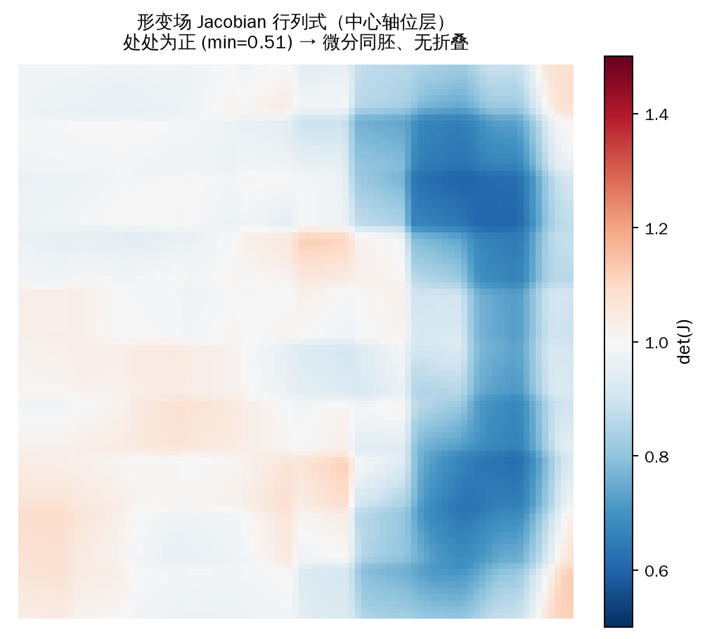
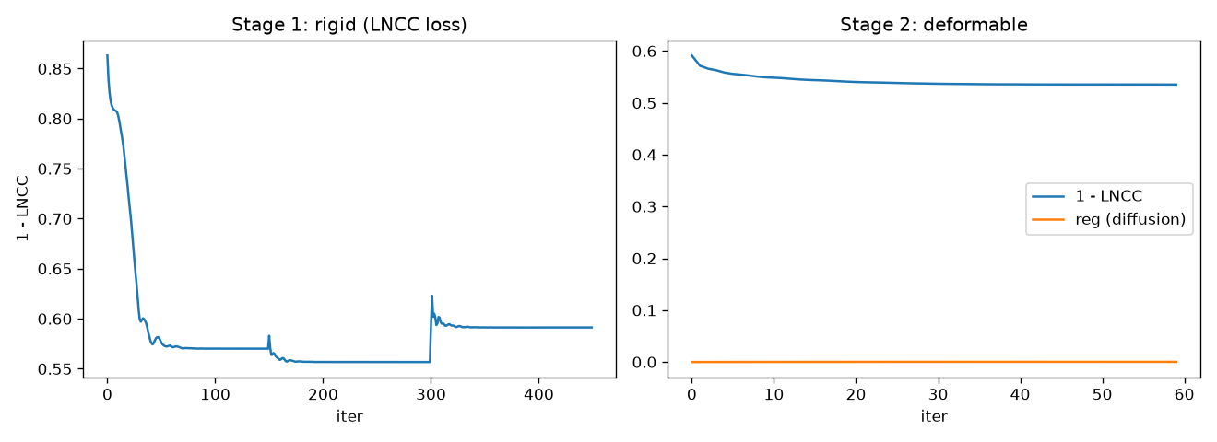
收敛过程与形变合法性
形变场 Jacobian 处处为正、无折叠（微分同胚）
病例 M24557
9
Notes:
左：两阶段 loss 收敛；右：形变场 Jacobian 行列式中心层，颜色接近 1 表示近似保体积、无折叠。

Slide 10
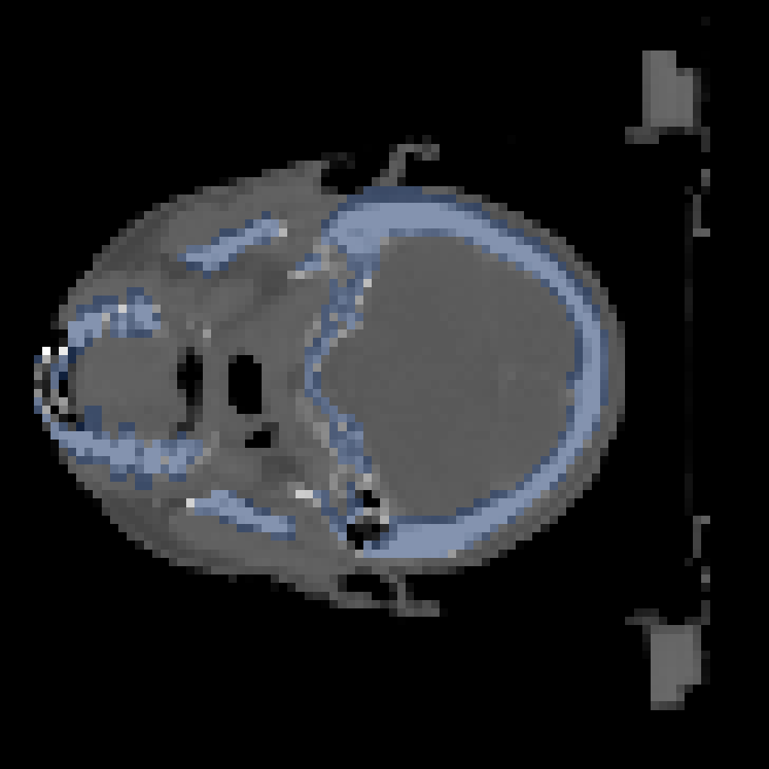
小结与局限
刚体为主结果，形变为受控的小幅细化（Jacobian 全正、无折叠）
针对 CBCT 物理特性：稳健初始化 / LNCC / FOV 掩膜 / 真刚体
独立骨 Dice 验证：0.128 → 0.832（仅刚体）
局限：3mm 网格、未做散射/HU 校正、单病例、未做标志点 TRE
配准后（轴位：pCT + CBCT 骨结构）
病例 M24557
10
Notes:
做了什么 / 验证了什么 / 局限与展望。受网格分辨率限制，本结果在 3mm 各向同性网格上计算（CPU 单线程，1.5mm 全分辨率刚体单次即需 1 小时以上）；更细网格可进一步提升锐度与刚体精度。可拓展：散射/HU 定量校正、多病例评估、标志点 TRE 或轮廓 Dice、学习式配准网络。

